Slide 1
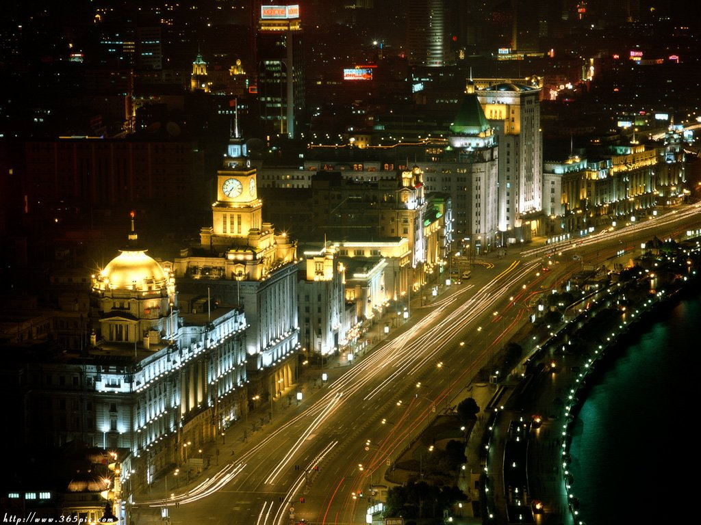
第三节
城市化过程对地理环境的影响

Slide 2
一、城市化与我们的生活
1．城市化进程影响着城市：……
2．城市化进程影响着农村：……
城市化过程对自然地理环境的影响
环境 | 对自然地理环境的影响
地形 | 改变了原有地形，如过度开采地下水使城市产生地面下沉
气候 | 改变了下垫面的原有性质，使城市产生热岛效应
水文 | 城市建设过程改变了原有的河网系统 ，下渗减少。
生态 | 城市的生产生活污染，尤其是工业“三废”，干扰和破坏了所在地区的环境生态 ，生物多样性减少。

Slide 3
城市化过程对人文地理环境的影响
人文环境 | 对人文地理环境的影响
土地利用方式 | 改变了土地利用方式，原先的农业用地转化为建设用地，并形成了城市功能分区。
就业方式 | 改变了居民的就业形式，区域产业活动以非农业活动为主体。
景观特征 | 建筑物密集的城市景观取代了原先的乡村景观。
人口和产业 | 城市化过程使人口和产业活动由分散到集聚
经济开发程度 | 由低到高
信息交通 | 由欠发达到发达
地方文化 | 现代文明向传统文化广泛渗透，整体文化素质提高

Slide 4
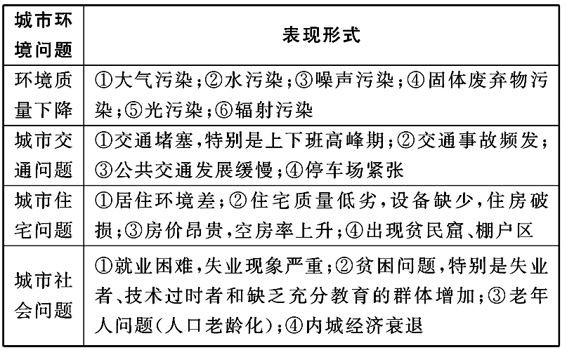
二、城市环境问题
1．主要问题：

Slide 5
2．城市环境问题产生的原因、危害及治理措施
主要表现 |  | 原因 | 危害 | 治理措施
环境 质量 下降 | 大气污染 | 城市居民燃烧煤炭等燃料所排出的烟尘；汽车、飞机、火车等各类交通工具排放出的尾气 | 使城市环境质量日益下降，危害人们的健康 | 合理布局大气污染较重的企业；实行集中供暖；建立绿化隔离带
 | 水污染 | 城市工业废水、居民生活污水、城市地面径流 | 影响人体健康和植物的繁殖 | 建立污水处理厂，实行污水限量排放
 | 固体垃圾 污染 | 工业生产发展、建设规模扩大、居民消费水平提高 | 危害人体健康和环境 | 及时清除，实行分类回收、利用
 | 噪声污染 | 交通运输、工业生产、建筑施工和社会活动 | 影响人们休息、工作和交谈，甚至影响人体健康 | 噪声大的工厂远离城市布局，建绿化隔离带
交通拥挤， 居住条件差 |  | 城市人口急剧膨胀，汽车数量的不断增加 | 交通阻塞导致时间和能源的严重浪费；住房缺少，质量低劣，影响城市环境质量 | 控制城市人口增长，合理布局城市道路，加快住房建设
增加就业难度，扩大失业队伍 |  | 城市人口急剧增长，乡村人口无序迁入 | 造成贫困问题，内城衰落问题，社会治安问题 | 加快经济发展，增加就业岗位

Slide 6
【课堂活动】
讨论完成P44活动2（3）：
保护和改善城市环境的主要措施（解决方案）：
（1）保护和治理城市环境、扩大绿化面积；
（2）改善城市交通和居住条件；
（3）建立卫星城，开发新区，分散城市职能；
（4）合理城市规划；
（5）优化产业结构；
（6）开发市中心衰落区；
（7）加强城市管理。

Slide 7
讨论并完成第45页“探究活动”。
1．……见材料
2．城市上游山区的森林具有涵养水源、保持水土的作用。如果受到破坏，生态环境恶化，会使下游城市失去水源补充，导致枯水季节水资源的缺乏；或使下游城市河湖淤塞，泄洪不畅，防洪能力降低。
城市与区域生态环境是相辅相成、密不可分的整体。城市生态系统是区域生态系统的一部分，区域生态系统环境遭到破坏，必然造成城市生态系统也要失去平衡，产生一系列的城市环境问题。
3．“生态城市”：即生态健康的城市，是一种趋向尽可能降低对于能源、水或是食物等必需品的需求量，也尽可能降低废热、二氧化碳、甲烷与废水的排放的城市，它追求人类和自然的健康与活力，是符合生态规律的可持续的城市。
大城市的绿化是一个系统工程，要有统一的规划，使城郊防护林体系与城市绿地系统相结合，建立乡土植物苗圃，避免刮“草坪风”，管理好现有的城市绿地。

Slide 8
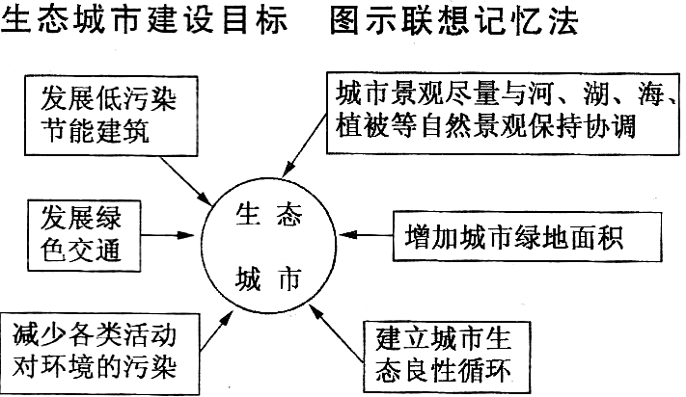
生态文明建设提速 “美丽中国”春意浓
2015年，生态文明建设提速 ，建设美丽中国，是实现中华民族伟大复兴的中国梦的重要内容。近年来，国内多个城市提出建设生态城市，围绕“美丽中国”的相关政策也持续出台。

Slide 9
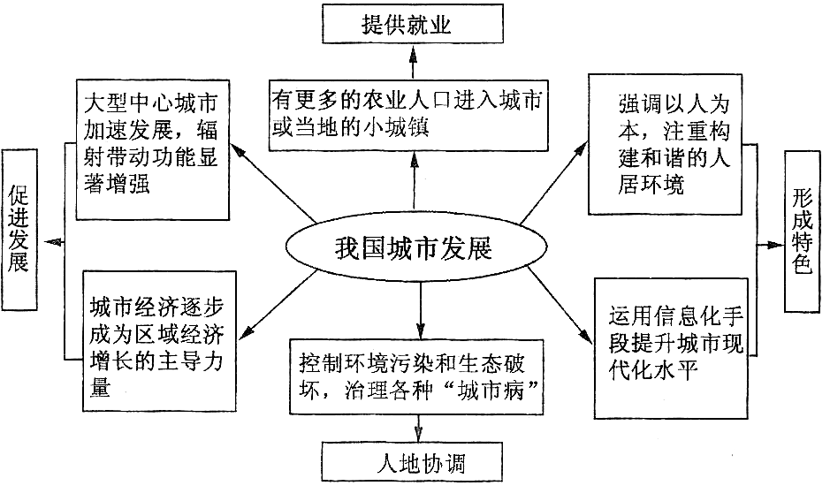
三、我国城市发展趋势
读图2-22，总结我国城市发展趋势：
①……；②……；③……；④……；⑤……；⑥……。
我国城市发展的特点：①②③
我国城市建设原则：④⑤⑥
②
③
④
⑥
①
⑤

Slide 10
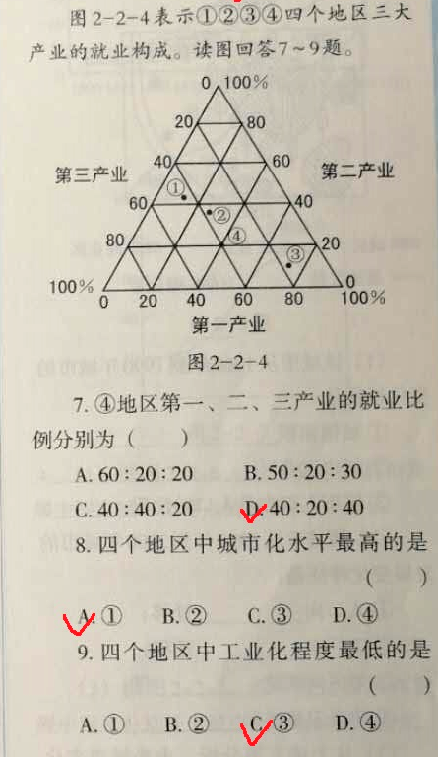
【课堂练习】P47

Slide 11
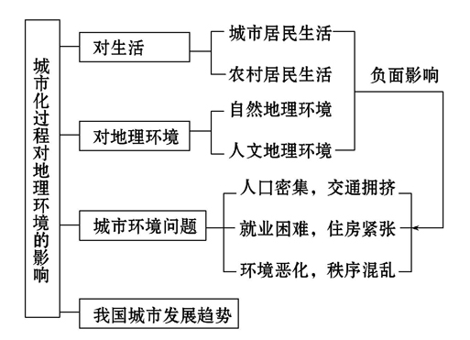
小结：

Slide 12
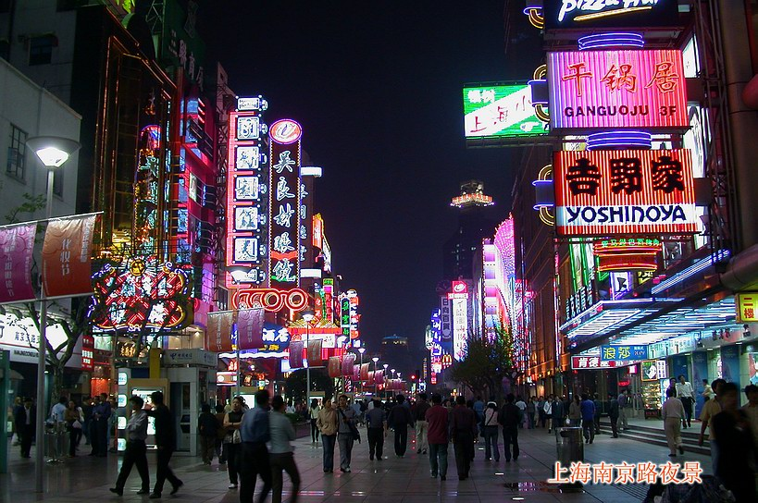
再见

